Slide 1
Внешняя память 2

Slide 2
RAID – массив
Redundant Array of Independent Disks
свойства: • RAID представляет собой набор физических дисковых ЗУ, управляемых
операционной системой и рассматриваемых как один логический диск; • данные распределены по физическим дискам массива; • избыточное дисковое пространство используется для хранения информации, гарантирующей восстановление данных в случае отказа диска
Расслоение данных - разбиение данных и дискового пространства на сегменты, которые распределяются по различным дискам массива. Производится параллельное считывание или запись сразу нескольких сегментов с разных дисков.

Slide 3
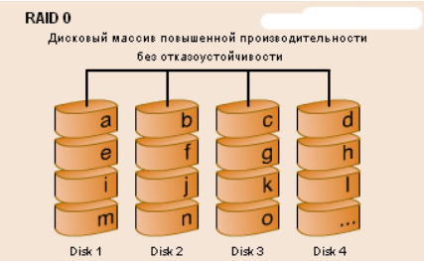
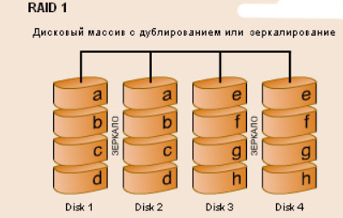
Преимущества: - · наивысшая производительность для приложений требующих интенсивной обработки запросов ввода/вывода и данных большого объема; - · простота реализации; - · низкая стоимость на единицу объема. Недостатки: - · неотказоустойчивое решение; - · отказ одного диска влечет за собой потерю всех данных массива
Преимущества: - · простота реализации; - · простота восстановления массива в случае отказа (копирование); - · достаточно высокое быстродействие для приложений с большой интенсивностью запросов. Недостатки: - · высокая стоимость на единицу объема - 100% избыточность; - · невысокая скорость передачи данных.

Slide 4
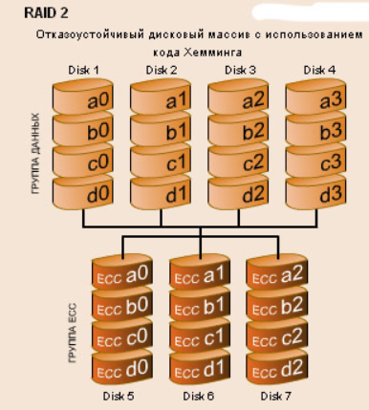
Преимущества: - · быстрая коррекция ошибок ("на лету"); - · очень высокая скорость передачи данных больших объемов; - · при увеличении количества дисков, накладные расходы уменьшаются; - · достаточно простая реализация. Недостатки: - · высокая стоимость при малом количестве дисков; - · низкая скорость обработки запросов (не подходит для систем ориентированных на обработку транзакций).
Данные разбиваются на полосы длиной в 1 бит и распределены по дискам массива так, что полное машинное слово представляется поясом, то есть число дисков равно длине машинного слова в битах.
Для каждого слова вычисляется корректирующий код (обычно это код Хэмминга, способный корректировать одиночные и обнаруживать двойные ошибки), который, также побитово, хранится на дополнительных дисках (на 32 бита – 7 бит кода Хэмминга)

Slide 5
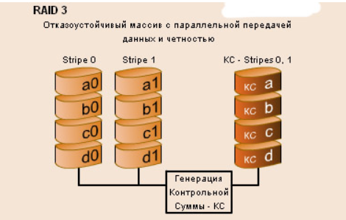
требует только' одного дрполнительного диска — диска паритета, вне зависимости от того, насколько велик массив дисков . Используется параллельный доступ к данным, разбитым на полосы длиной в бит или байт. Все диски массива синхронизированы. Вместо кода Хэмминга для набора полос идентичной позиции на всех дисках массива (пояса) вычисляется полоса, состоящая из битов паритета. В случае отказа дискового ЗУ производится обращение к диску паритета, и данные восстанавливаются по битам паритета и данным от остальных дисков массива
Преимущества: - · очень высокая скорость передачи данных; - · отказ диска мало влияет на скорость работы массива; - · малые накладные расходы для реализации избыточности. Недостатки: - · непростая реализация; - · низкая производительность при большой интенсивности запросов данных небольшого объема.

Slide 6
В 1980 году корпорации Philips и Sony разработали компакт-диски
(Compact Disc, CD) для записи музыки.
Формат Аudio СD описан в «красной» книге.
В 1984 году Philips и Sony разработали стандарт компакт-дисков
для хранения компьютерных данных. «Желтая книга» - стандарт CD-ROM (Compact Disc-Read Only Memory — постоянная память на компакт-диске). Усовершенствованы приемы исправления ошибок.
В 1986 году корпорация Philips опубликовала Зеленую книгу, добавив
графику и возможность помещать аудио- и видеоданные, а также обычные
данные в одном секторе, что было необходимо для мультимедийных компакт-
дисков.
Файловая система - High Sierra - международный стандарт (IS 9660).
CD-R (CD-Recordable — записываемый компакт-диск).
1989 год - Оранжевая книга - документ описывает формат CD-R - CD-ROM XA, который позволяет записывать информацию на CD-R постепенно.
CD-RW (CD-ReWritable — перезаписываемый компакт-диск) - Оранжевая книга
Notes:
CD изготавливается с использованием очень мощного инфракрас-
ного лазера, который выжигает отверстия диаметром 0,8 микрона в специальном
стеклянном мастер-диске. По этому мастер-диску делается шаблон с выступами
в тех местах, где лазер прожег отверстия. В шаблон вводится жидкая смола
(поликарбонат), и, таким образом, получается компакт-диск с тем же набором
отверстий, что и в стеклянном диске. На смолу наносится очень тонкий слой
алюминия, который, в свою очередь, покрывается защитным лаком. После этого
наклеивается этикетка. Углубления в нижнем слое смолы называются лунками
(pits), а ровные пространства между лунками — площадками (lands).
Во время воспроизведения лазерный диод небольшой мощности светит
инфракрасным светом с длиной волны 0,78 микрона на сменяющие друг друга
лунки и площадки. Лазер находится на той стороне диска, на которую нанесен
слой смолы, поэтому лунки для лазера превращаются в выступы на ровной
поверхности. Если свет отражается от выступа, фотодетектор проигрывателя по-
лучает меньше света, чем при отражении от площадки. для единицы
надежнее оказалось использовать переход лунка-площадка или площадка-лунка,
а отсутствие перехода — для нуля.
CD-R выглядит как обычный диск, только он не серебристого, а золотистого цвета, так как для изготовления отражающего слоя вместо алюминия используется золото. В отличие от обычных компакт-дисков, лунки и площадки на дисках CD-R имитируются путем изменения отражающей способности поверхности. Для этого между слоем поликарбоната и отражающим слоем золота помещается слой красителя (рис. 2.23). Используются два вида красителя: цианин зеленого цвета и фталоцианин желтовато-оранжевого цвета.
В дальнейшем золотой отражающий слой был заменен алюминиевым.
На начальной стадии слой красителя прозрачен, что дает возможность свету
лазера проходить сквозь него и отражаться от слоя золота.
При записи информации мощность лазера увеличивается до 8–16 мВт. Когда луч достигает красителя, краситель нагревается, и в результате разрушается химическая связь. Такое изменение молекулярной структуры создает темное пятно.
CD-RW в качестве слоя записи применяется сплав серебра, индия,
сурьмы и теллура. Этот сплав имеет два состояния: кристаллическое и аморфное,
которые обладают разной отражательной способностью.
Устройства для записи компакт-дисков снабжены лазером с тремя уровнями
мощности. При самой высокой мощности лазер расплавляет сплав, меняя его со-
стояние из кристаллического с высокой отражательной способностью в аморфное
с низкой отражательной способностью, — так получается лунка. При средней
мощности сплав расплавляется и возвращается обратно в естественное кристал-
лическое состояние, при этом лунка снова превращается в площадку. При низ-
кой мощности лазер определяет состояние материала (обеспечивая считывание
информации), никакой смены состояний при этом не происходит.

Slide 7
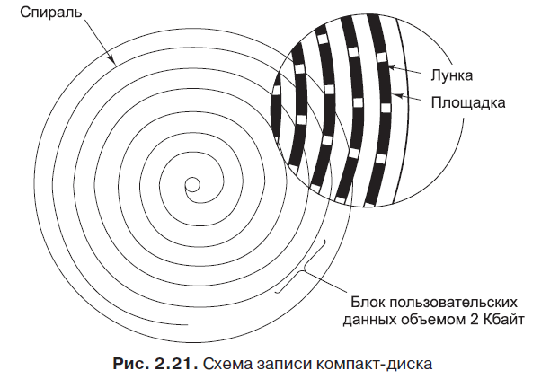
Notes:
Лунки и площадки записываются по спирали. Запись начинается на неко-
тором расстоянии от отверстия в центре диска и продвигается к краю, занимая
32 мм диска. Спираль проходит 22 188 оборотов вокруг диска (примерно 600 на
1 мм). Если спираль распрямить, ее длина составит 5,6 км.
Чтобы музыка звучала нормально, лунки и площадки должны сменяться с по-
стоянной линейной скоростью. Следовательно, скорость вращения компакт-диска
должна постепенно снижаться по мере продвижения считывающей головки от
центра диска к внешнему краю

Slide 8
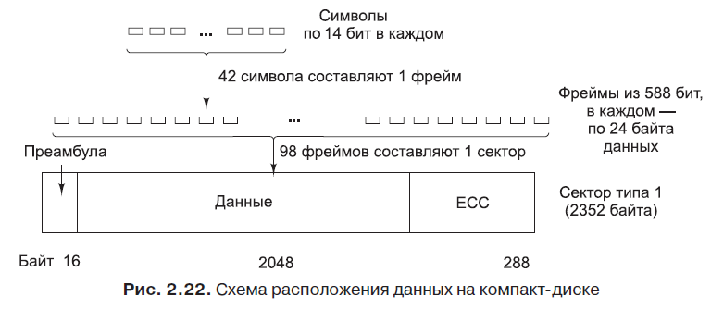
16 байт: первые 12 из которых образуют значение 00FFFFFFFFFFFFFFFFFFFF00 (в шестнадцатеричной системе счисления), по которому проигрыватель распознает
начало сектора. Следующие 3 байта содержат номер сектора.
Notes:
В Желтой книге определены форматы компьютерных данных.
Разметка компакт-диска состоит
в кодировании каждого байта 14-разрядным символом. Как уже отмечалось,
14 бит достаточно для того, чтобы закодировать кодом Хэмминга 8-разрядный
байт, при этом останется два лишних бита. На самом деле используется более
мощная система кодировки. Перевод из 14- в 8-разрядную систему для считыва-
ния информации производится аппаратно с помощью поисковых таблиц.
На следующем уровне 42 последовательных символа формируют фрейм
из 588 бит. Каждый фрейм содержит 192 бита данных (24 байта). Оставшиеся
396 бит используются для исправления ошибок и контроля. У аудио и компью-
терных компакт-дисков эта система одинакова.
каждые 98 фреймов группируются в сектор. Каждый сектор начинается с преамбулы из 16 байт, первые 12 из которых образуют значение 00FFFFFFFFFFFFFFFFFFFF00 (в шестнадцатеричной системе счисления), по которому проигрыватель распознает
начало сектора. Следующие 3 байта содержат номер сектора. Номер необходим,
поскольку поиск на компакт-диске, на котором данные записаны по спирали, го-
раздо сложнее, чем на магнитном диске, где данные записаны на концентрических
дорожках. Чтобы найти определенный сектор, программное обеспечение подсчи-
тывает, куда приблизительно нужно направляться; туда помещается считывающая
головка, а затем начинается поиск преамбулы

Slide 9
DVD расшифровывалась как Digital Video Disk (цифровой видеодиск), сейчас она официально превратилась в Digital Versatile Disk (цифровой многоцелевой диск).
Отличия от CD:
меньший размер лунок (0,4 микрона вместо 0,8 микрона, как у обычного
компакт-диска);
более плотная спираль (0,74 микрона между дорожками вместо 1,6 микрона);
красный лазер (с длиной волны 0,65 микрона вместо 0,78 микрона).
эти усовершенствования дали почти семикратное увеличение емко-
сти (до 4,7 Гбайт, CD – 700Мбайт )
Считывающее устройство для DVD 1x работает со скоростью
1,4 Мбайт/с
скорость работы считывающего устройства для компакт-дисков
составляет 150 Кбайт/с
4 формата DVD-дисков:
1. Односторонние однослойные диски (4,7 Гбайт).
2. Односторонние двухслойные диски (8,5 Гбайт).
3. Двухсторонние однослойные диски (9,4 Гбайт).
4. Двухсторонние двухслойные диски (17 Гбайт).

Slide 10
Blu-Ray
DVD - красный лазер с длинной волны 780 нм, CD - инфракрасный лазер 650 нм
Сине фиолетовый лазер с длиной волны 405 нм, используемый в технологии Blu-Ray (как и в HD DVD), позволяет вдвое сузить дорожку по сравнению с обычным DVD-диском (до 0,32 микрон), и увеличить плотность записи данных.
На односторонних дисках Blu-Ray умещается около 25 Гбайт данных; на двух-
сторонних — 50 Гбайт.
Скорость передачи данных составляет 4,5 Мбит/с,
Для жестких дисков ATAPI-6 предусматривает передачу данных на скорости 100 Мбит/с,

Slide 11
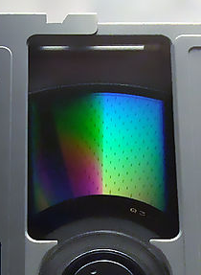

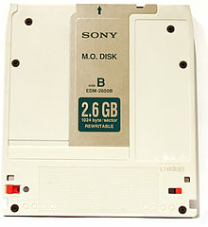
Магнитооптический диск
Для чтения информации используется оптическая система, для записи — одновременно оптическая и магнитная.
Самые первые магнитооптические диски могли записать информацию лишь один раз и не поддерживали ее стирание или перезапись. Они обозначаются WORM («write once, read many»). Затем появились более удобные в работе перезаписываемые магнитооптические диски.
Запись : излучение лазера разогревает участок дорожки выше температуры точки Кюри (примерно 150 градусов цельсия для используемых материалов), после чего магнитная головка, расположенная с обратной стороны диска, создает электромагнитный импульс, который изменяет намагниченность. Эти изменения создают отпечатки, эквивалентные питам на оптических дисках.
Notes:
Магнитооптический диск взаимодействует с операционной системой как жёсткий диск, то есть предоставляет операционной системе произвольный доступ в режиме чтения-записи к отдельным секторам диска. Это свойство магнитооптического диска позволяет эффективно использовать на нём файловые системы, ориентированные на применение на других накопителях на магнитных дисках (FAT32, NTFS, ext4 и пр.).
Магнитооптические дисководы и диски изготовлялись компаниями Sony, Fujitsu, Hitachi Maxell,Mitsubishi, Nikon, Sanyo^{[3]}. Наиболее популярной данная технология была в начале-середине 1990-х.
Магнитооптический диск изготавливается с использованием ферромагнетиков, например аморфный сплав Tb_{x}(Fe_{y}Co_{1-y})_{1-x}(типичные x около 0.2, y около 0.9).^{[3]} Первые магнитооптические диски были размером 130 мм (5,25 дюйма), затем появились диски размером 90 мм (3,5 дюйма).
Запись на магнитооптический диск осуществляется по следующей технологии: излучение лазера разогревает участок дорожки выше температуры точки Кюри (примерно 150 градусов цельсия для используемых материалов), после чего магнитная головка, расположенная с обратной стороны диска, создает электромагнитный импульс, который изменяет намагниченность. Эти изменения создают отпечатки, эквивалентные питам на оптических дисках.
Существует два варианта записи. В первом из них, magnetic field modulation (MFM), мощность лазера при записи поддерживается постоянной, а информация модулирует создаваемое магнитное поле. Во втором варианте, light intensity modulation (LIM), при котором запись возможна только на заранее стертую область памяти, используется постоянное магнитное поле и модулированный свет лазера. Для стирания используются немодулированный свет лазера и немодулированное магнитное поле.^{[3]}
Считывание осуществляется тем же самым лазером, но на меньшей мощности, недостаточной для разогрева диска: поляризованный лазерный луч проходит сквозь материал диска, отражается от подложки, проходит сквозь оптическую систему и попадает на датчик. При этом в зависимости от намагниченности изменяется плоскость поляризации луча лазера (эффект Керра) что и определяется датчиком.^{[4]}
Высокая надежность хранения данных на магнитооптических дисках – результат высоких инвестиций и всестороннего тщательного тестирования, надо также отметить, что новые модели появляются достаточно нечасто, и с довольно хорошо отлаженными драйверами. Также большим плюсом магнитооптики является малое время доступа, по этому параметру диски CD-R не лежат даже близко. Также нельзя не отметить высокую скорость чтения, что ставит этот привод выше почти всех носителей на съемных дисках.
Что ж кроме дорогой цены (сравните картридж 3,5 емкостью 2,3 Гб стоит 30 $ в то время как 3 диска по 700 Мб, т.е. 2,1 Гб формата CD-RW примерно 3$, т.о. разница в десять раз) у магнитооптики сегодня нет конкурентов. Причем с любых позиций, как по цене общего владения так и по надежности хранения информации. Опираясь на информацию целого круга людей, которые испытывали магнитооптику в своих офисах не один год^{vi}, могу смело сказать: устройства данной категории неприхотливы в эксплуатации, и весьма долговечны.

Slide 12
Ленточные накопители
Достоинства:
большая ёмкость;
низкая стоимость и широкие условия хранения информационного носителя;
стабильность работы;
надёжность;
низкое энергопотребление у ленточной библиотеки большого объёма.
Недостатки:
низкая скорость произвольного доступа к данным из-за последовательного доступа (лента должна прокрутиться к нужному месту);
сравнительно высокая стоимость устройства записи (стримера).
Современные стримеры, как правило, подключаются через высокопроизводительный интерфейс SAS, обеспечивающий передачу данных со скоростью 3 или 6 Гбит/с. Старшие модели IBM имеют возможность подключения через интерфейс FICON.

Slide 13
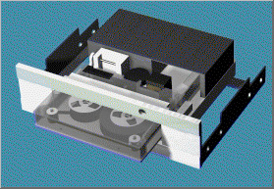

Slide 14
Устройства резервного копирования данных
CD или DVD. На CD помещается приблизительно 700 Мбайт данных, а на DVD – 4 .7 Гбайт (приблизительно 4000 Мбайт), причем диски DVD ненамного дороже, чем CD.
USB-устройства флэш-памяти
Использование внешнего жесткого диска. Такой подход позволяет делать полную резервную копию жесткого диска компьютера. Внешние жесткие диски могут хранить терабайт (1000 Гбайт) или более данных и их можно легко подключать к компьютеру с помощью кабеля USB или Firewire.
network-attached storage, NAS . Устройство NAS – это по сути большой жесткий диск с Ethernet-адаптером или иным устройством подключения к сети; ему в данной сети присваивается адрес, так же, как принтеру, компьютеру или любому другому устройству. Однако устройство NAS комплектуется программным обеспечением, которое позволяет выполнять по расписанию автоматическое резервирование данных.
Ленточные накопители (стримеры) . Стоимость магнитных и оптических носителей намного ниже стоимости ленты. К тому же более современные магнитные и оптические носители обеспечивают большее быстродействие при резервном копировании и восстановлении данных.
Интернет-серверы

Slide 15

NAS (англ. Network Attached Storage) – сетевая система хранения данных. Сетевые хранилища представляют собой внешние жёсткие диски, которые подключаются к сети и позволяют нескольким пользователям работать с общими файлами. Функционирует как в локальных, так и в распределённых сетях, главное – чтобы были протокол TCP/IP и технология Ethernet.
Notes:
Network Attached Storage предусматривает подключение накопителей информации непосредственно к компьютерной сети. Стоит отметить, что сетевая система хранения данных функционирует как в локальных, так и в распределённых сетях, главное – чтобы были протокол TCP/IP и технология Ethernet.
Архитектура NAS максимально оптимизирована для конкретной задачи: файловый сервис. В основу проектирования NAS-продуктов положено ключевое правило: вся вычислительная мощность сосредоточена на единственной и главной задаче – обслуживание и хранение файлов. Ограничившись ключевой задачей, NAS-продукты позволяют организовать работу группы пользователей с общими файлами максимально эффективно с точки зрения быстродействия и затрат.

